Slide 1
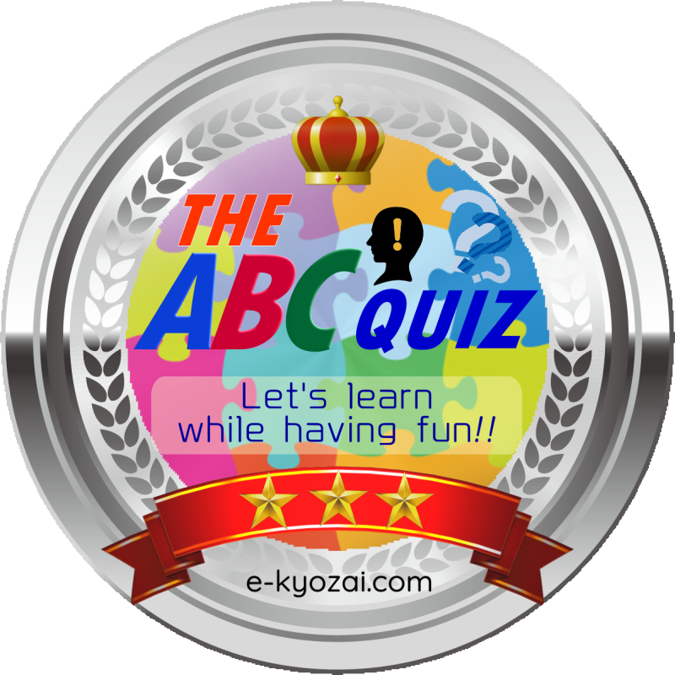

Slide 2
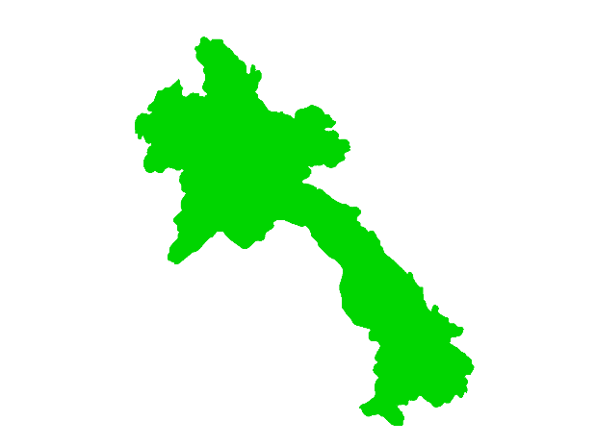
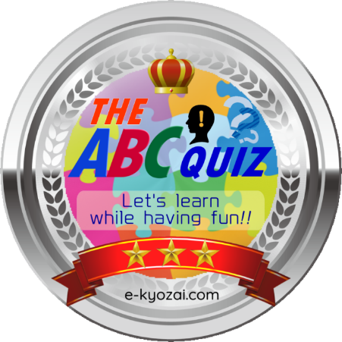
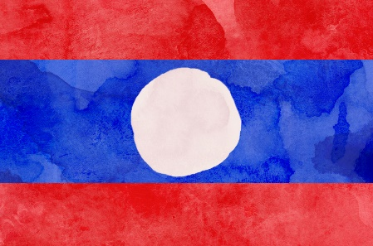
新世界発見クイズ
あなたは知ってる？
ラオス編

Slide 3
アジア最後のフロンティア ラオス
実は、日本とも意外に古くから交流があり、深い縁を持つ国のひとつです。
豊かな自然に囲まれたラオス。2016年には、アメリカのニューヨーク・タイムズ紙によって「世界で最も行きたい国」に選ばれ、注目を集めました。
では、そんなラオスの魅力とは一体何でしょうか？絶景広がる大自然には、どんな景色があるのか？ラオスの人々の暮らしや文化は？そして、ラオスが抱える社会的な課題とは？
ラオスの魅力や現状について、楽しみながら学ぼう！

Slide 4
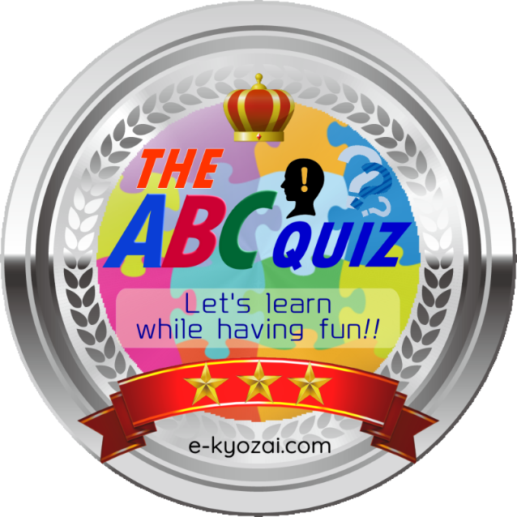
短い説明用スライド ルール①
グループ対抗で勝負します。
仲良く協力しながら活動すること。

Slide 5
短い説明用スライド ルール②
解答時間は１分です。
チロリンチャイムが鳴ります。

Slide 6
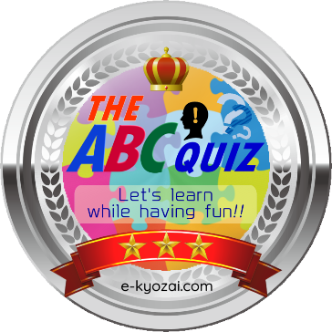
ラオスの
正式な国名は
どれか。
ABC QUIZ
第１問
A. ラオス王国
B. ラオス人民民主共和国
C. ラオス連合
D. ラオス合衆国

Slide 7
解説
1975年にラオス人民民主共和国 が成立しました。
急速に近代化が進むタイやベトナムにはさまれる国ラオスですが
今でも素朴な生活と豊かな自然が残っています。

Slide 8
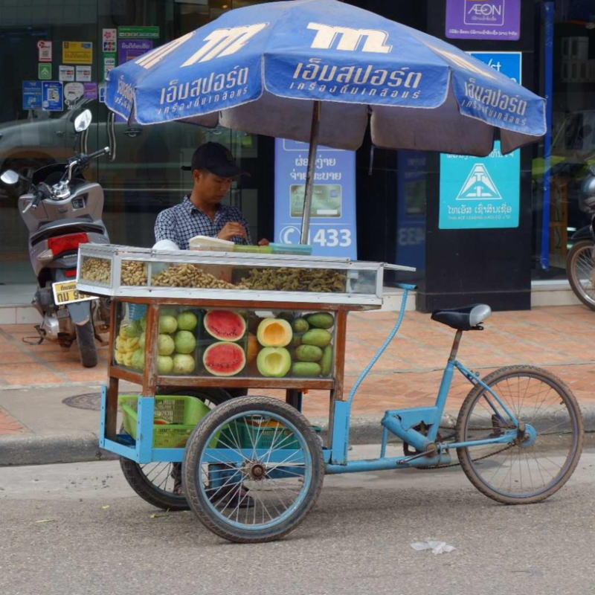

Slide 9
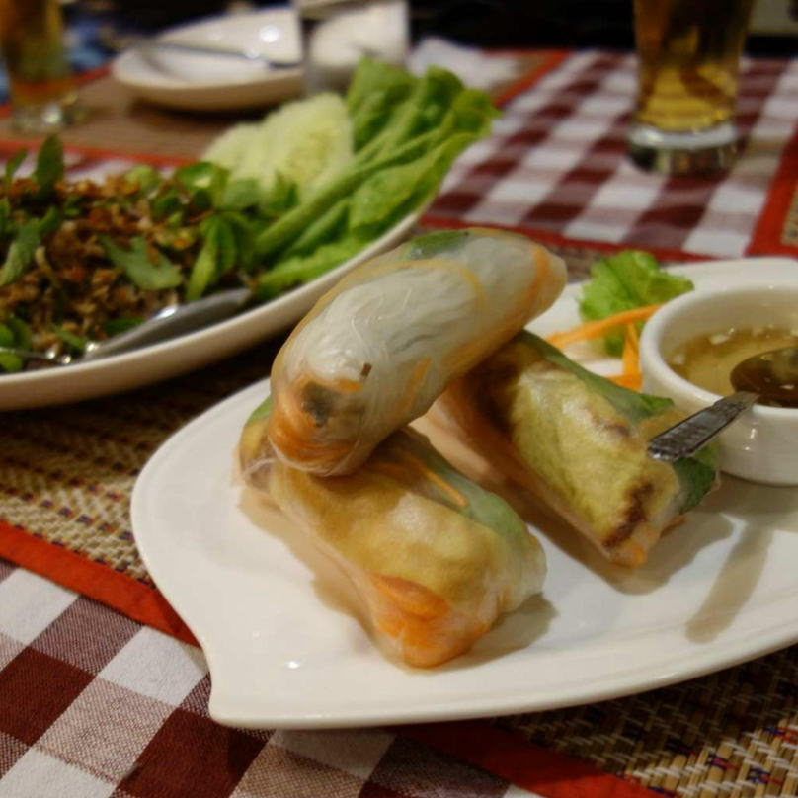

Slide 10
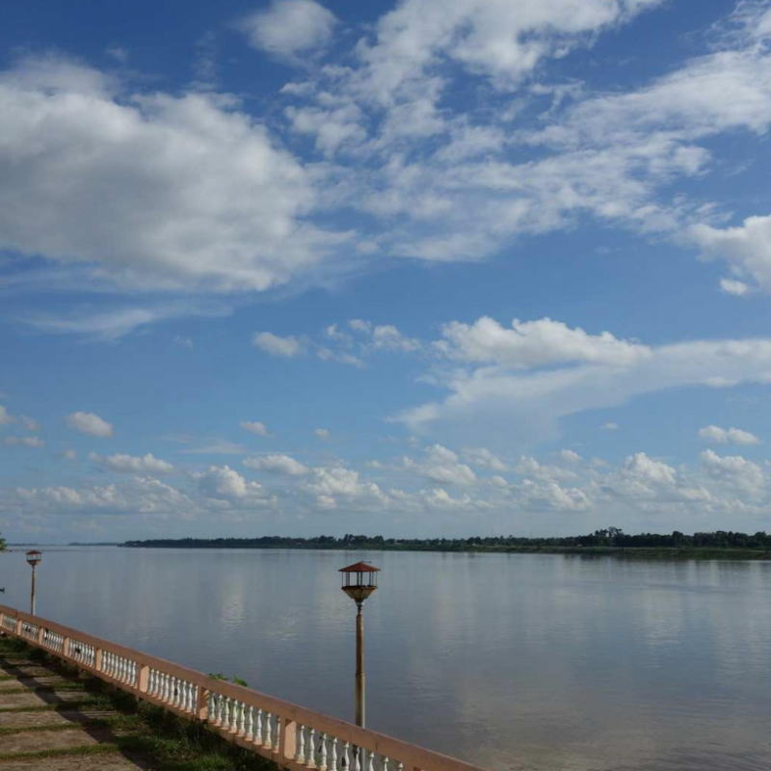

Slide 11
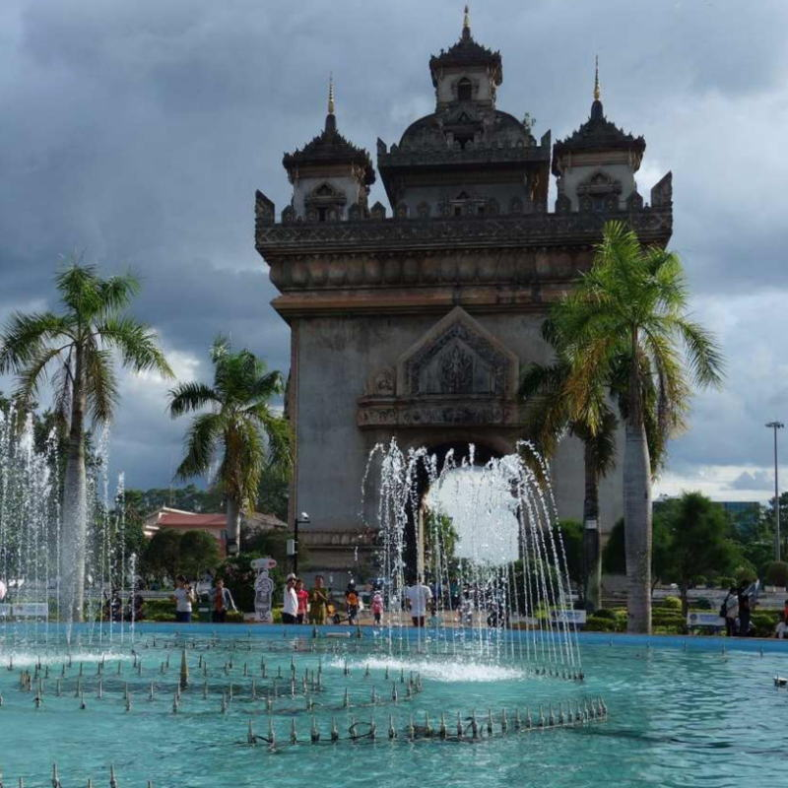
パトゥーサイ（勝利の門）

Slide 12
ラオスのパトゥーサイのモデルになった建築物はどれか。
ABC QUIZ
第２問
A. 東大寺（奈良）
B. ゼウス神殿（アテネ）
C. 天安門（北京）
D. 凱旋門（パリ）

Slide 13
解説
ラオス語で「勝利の門」を意味するこの建物はパリの凱旋門をモデルにしています。
門の下から天井に描かれた神々や３つの頭を持つ象などの美しいレリーフが見えます。

Slide 14
ラオスの首都
はどこか。
ABC QUIZ
第３問
A. バンコク
B. ジャカルタ
C. ハノイ
D. ビエンチャン

Slide 15
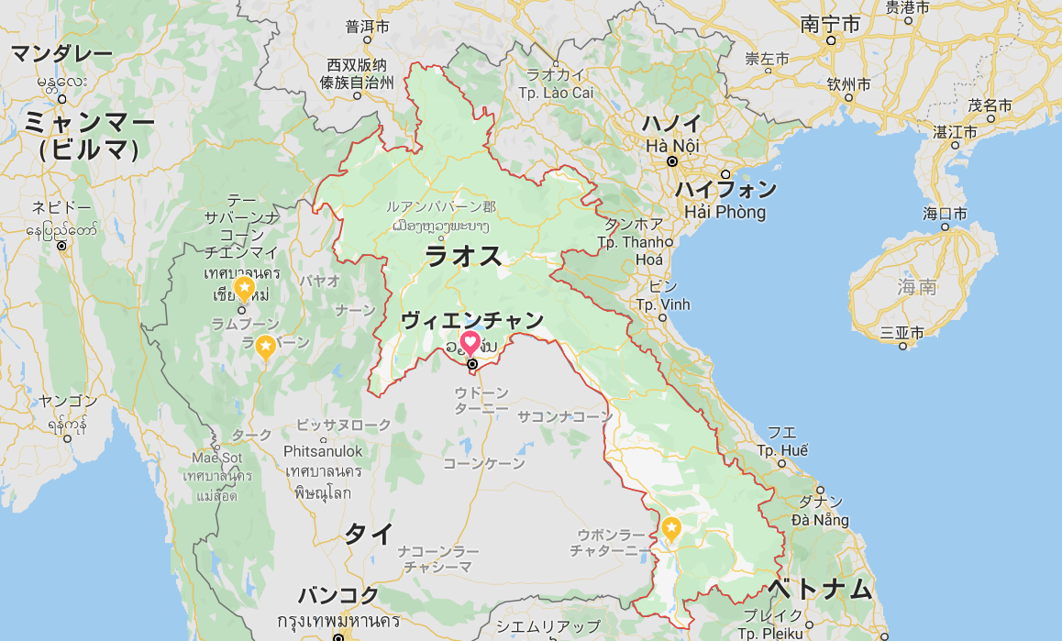
ラオスの首都はビエンチャンです。

Slide 16
日本とラオスのお付き合いはどのくらいの長さか。
ABC QUIZ
第４問
A. ２０年
B. ７０年
C. １５０年
D. ４００年

Slide 17
解説
日本とラオスは1955年3月5日に国交を樹立。2025年に日本とラオスは国交樹立70周年を迎えました。
今後も日本とラオス間の交流が促進されることを願います。

Slide 18
サービス問題
正解したら３ポイント
ビエンチャンのバス公社にバスを贈った日本の都市はどこか。
ABC QUIZ
第５問
A. 大分市
B. 福岡市
C. 京都市
D. 大阪市

Slide 19
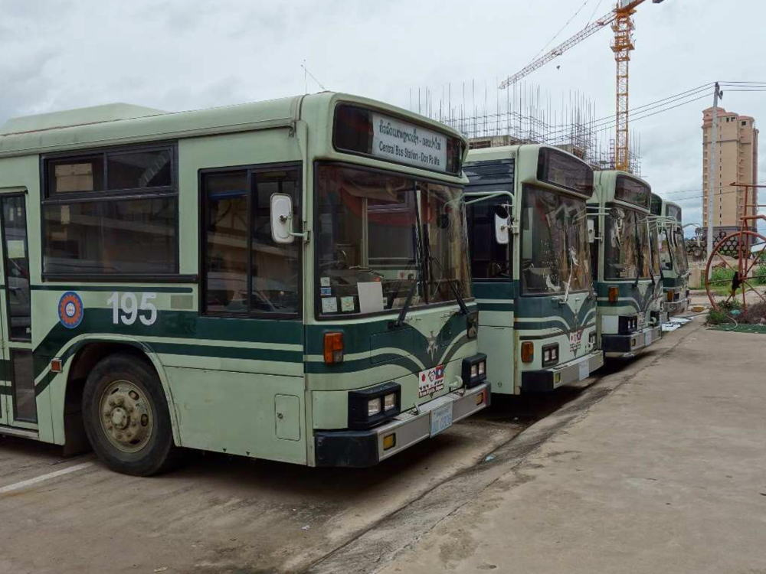
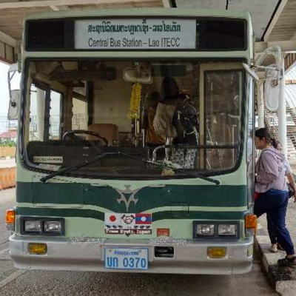
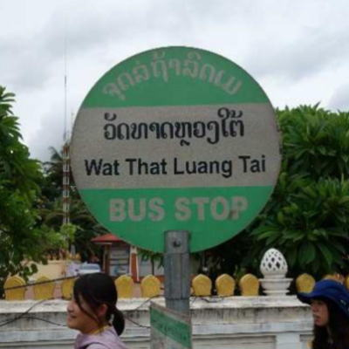
おなじみの京都市バスです。

Slide 20
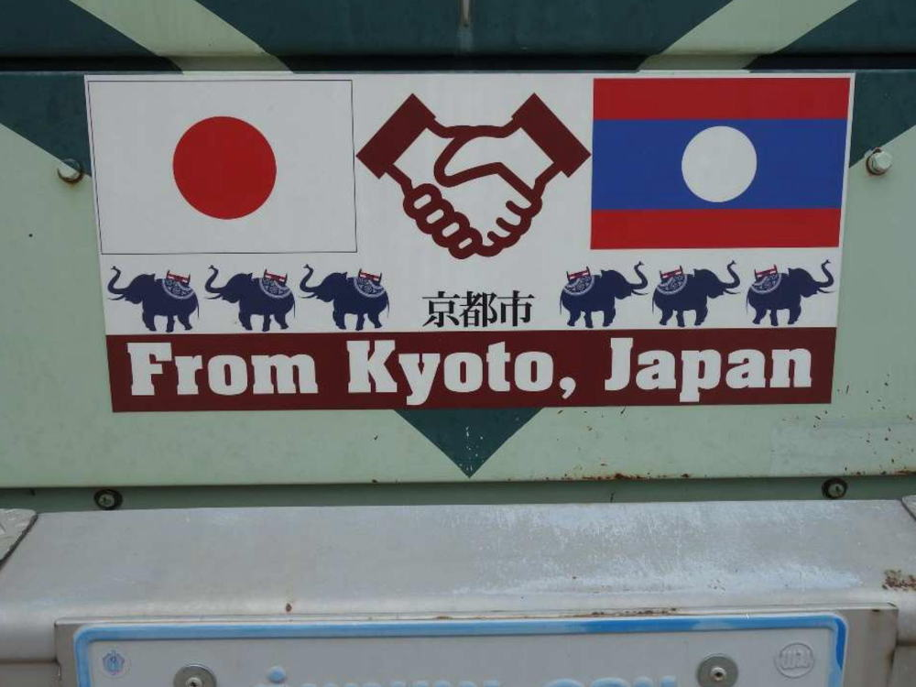
京都から贈られたバスには、このようなステッカーが貼られている。

Slide 21
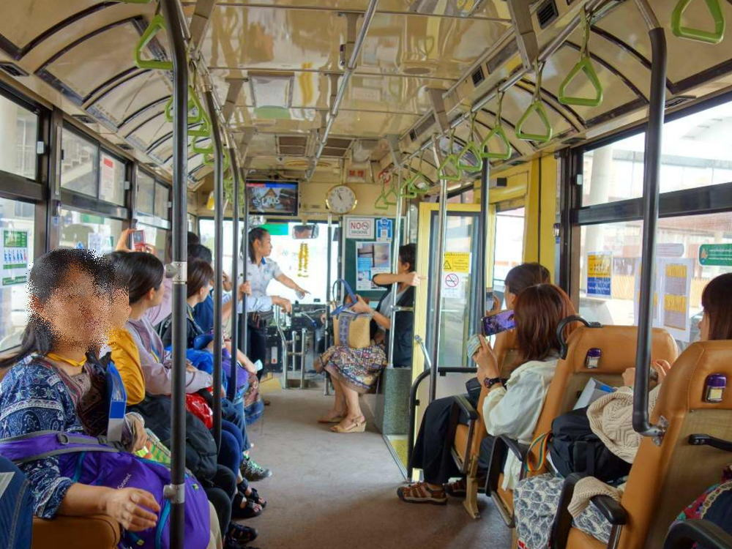
車内は少し古さを感じさせます。

Slide 22
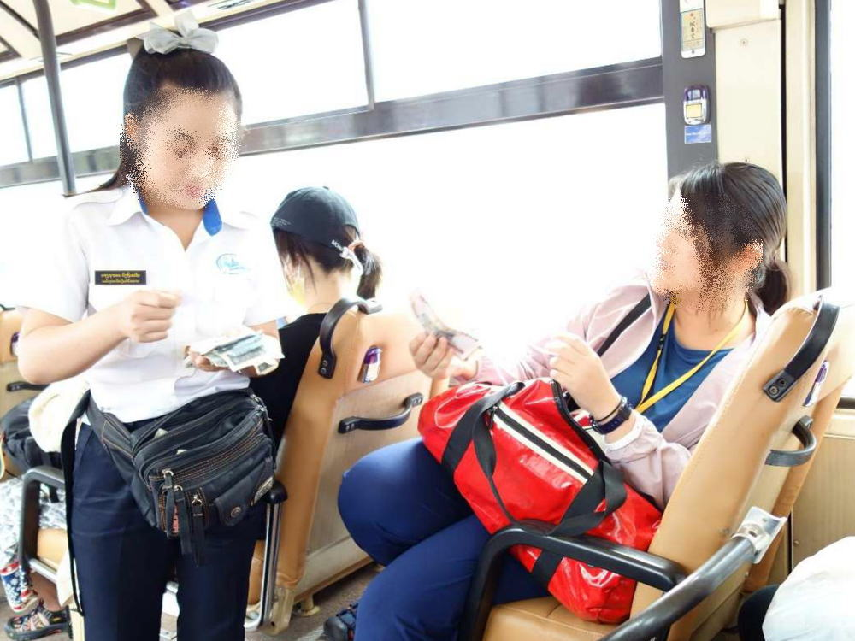
車内で車掌が運賃を集金します。

Slide 23
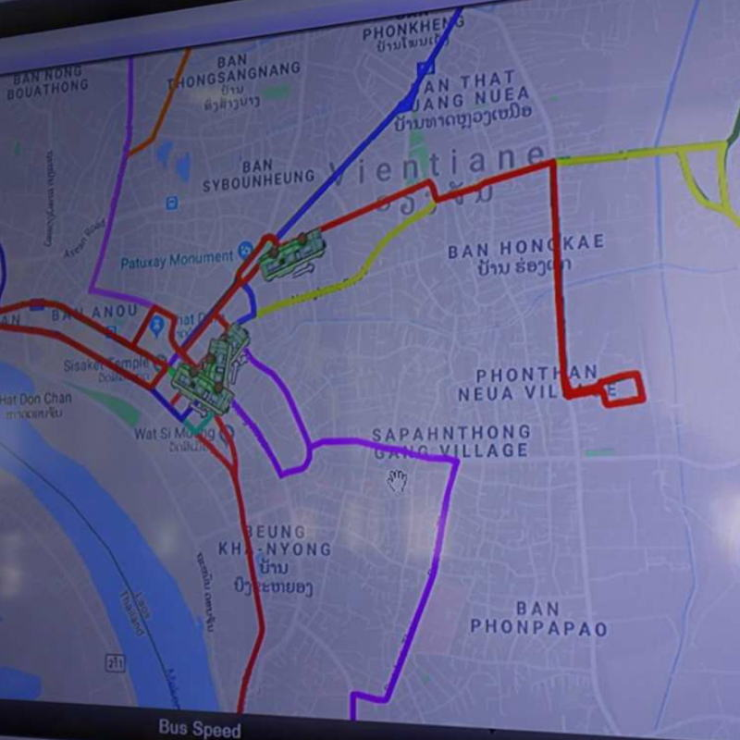
GPSでルート管理されています。

Slide 24
解説
ビエンチャンのバスの利用促進を目指して日本は人材を派遣して技術協力をしています。

Slide 25
ラオスの人口と同じくらいの人口を持つ日本の都道府県はどこか。
ABC QUIZ
第６問
A. 福岡県
B. 北海道
C. 千葉県

Slide 26
解説
ラオスの人口は約７００万人で千葉県の人口と同じくらいです。

Slide 27
ラオスの面積は日本と比べて
どのくらいの
大きさか。
ABC QUIZ
第７問
A. 日本と同程度
B. 九州と同程度
C. 本州と同程度
D. 沖縄と同程度

Slide 28
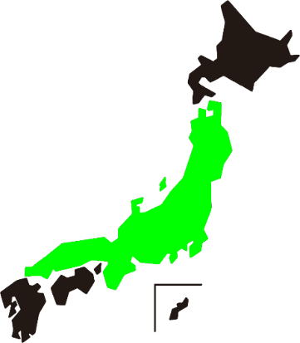
解説
ラオスの面積は約２４万平方
キロメートルで本州と同じくらいの大きさです。

Slide 29
ラオスの
通貨の単位はどれか。
ABC QUIZ
第８問
A. ペソ
B. ルピー
C. キープ
D. ドン

Slide 30
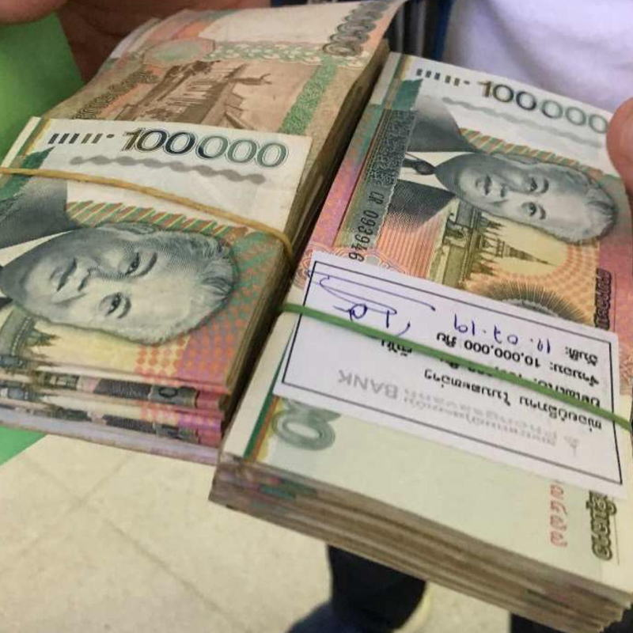
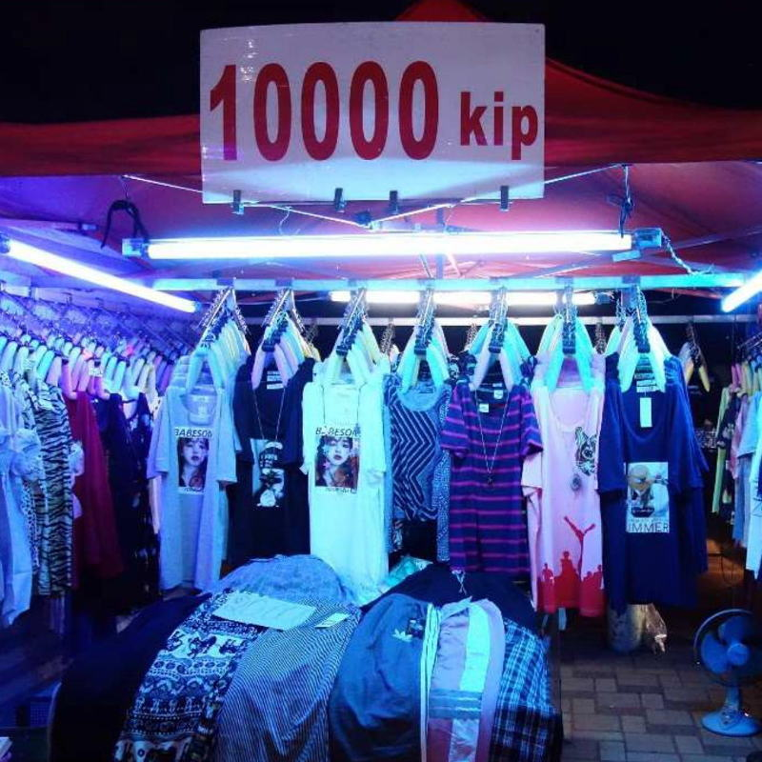
解説
左の写真は１０万キープ札の札束。
1枚が約１２３０円。１万キープは約１２３円。
右の写真は、１万キープで買える洋服。

Slide 31
ラオスの国花は次のどれか。
ABC QUIZ
第９問
A. カモミール
B. プルメリア
C. アネモネ

Slide 32
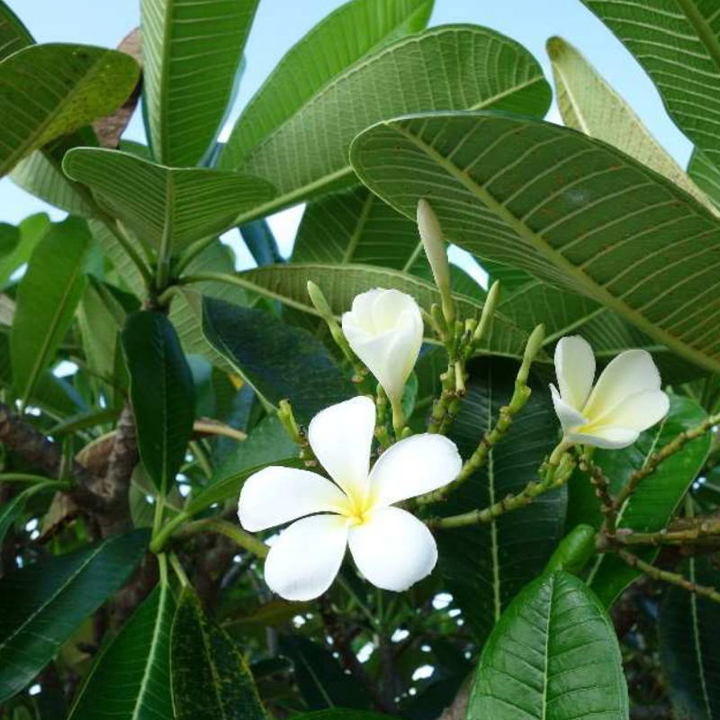
解説
英語でTemple Flower
（寺の花）とも呼ばれ
敬愛、幸運の象徴と
して親しまれています。
この写真も寺院で
撮影したものです。

Slide 33
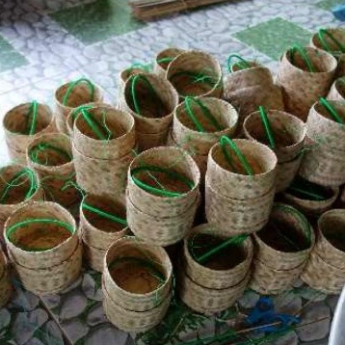
サービス問題
正解したら３ポイント
「ティップカオ」と呼ばれるこのかごは何を入れるためのものか。
ABC QUIZ
第１０問
A. ごはん
B. 釣った魚
C. 生き物（ペット）

Slide 35
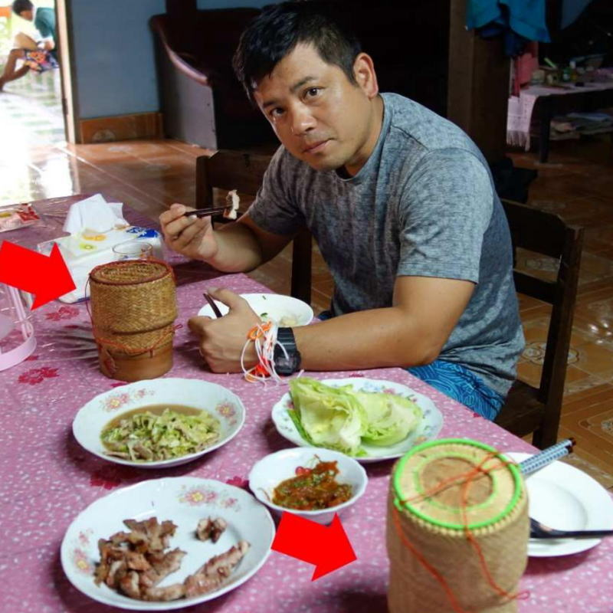
食卓で使われるご飯用のかごです。

Slide 36
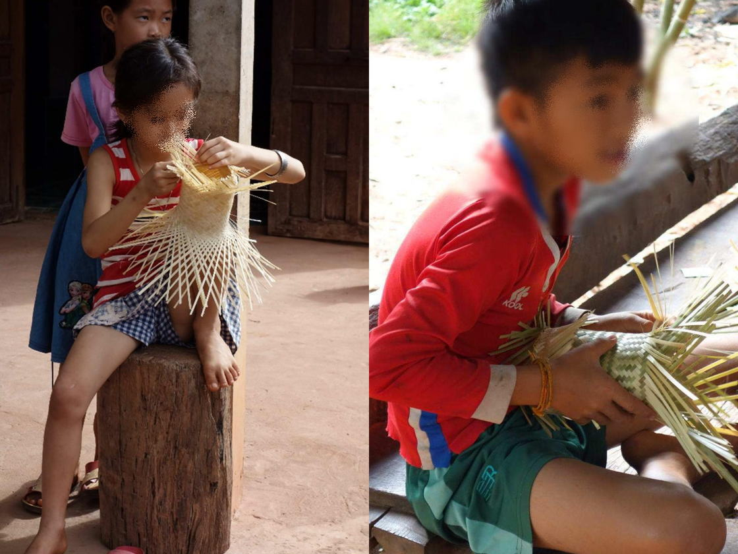
ティップカオを作る子どもたち。

Slide 37
「100万頭の象」
という意味を持つ
ラオス初の統一
国家の名前は？
ABC QUIZ
第１１問
A. ランサーン
B. ルアンパバン
C. チェディルアン

Slide 38
解説
ランサーン王国の王都が
ルアンパバン（世界遺産）です。

Slide 39
ラオスで入学した小学生が最終学年まで残る割合はどのくらいか。
ABC QUIZ
第１２問
A. ２０％
B. ５０％
C. ８０％
D. ９９％

Slide 40
解説
ラオスで初等学校に入学した児童が最終学年まで残る割合は
６７％ (2006-2009調査) から
８０％ (2011-2016調査)まで改善した。
学校で全員が安心して学べることが、世界のどこでも「当たり前」というわけではない。
（データはユニセフのホームページの「世界子供白書」より）

Slide 41
日本7％
ラオス44％
これは何を示す数字か。
ABC QUIZ
第１３問
A. 発育不良児
B. 肥満児
C. 児童労働
D. 不登校児

Slide 42
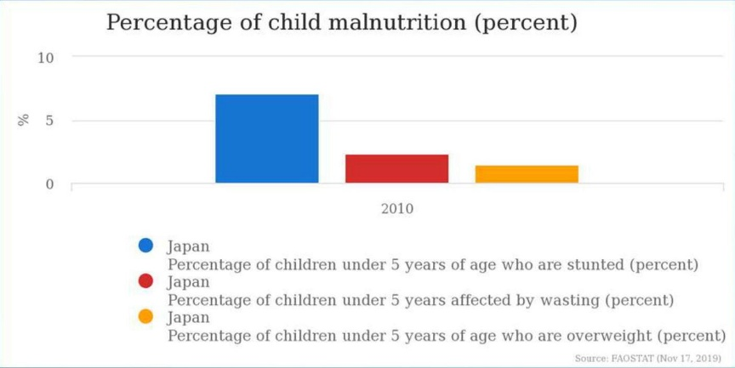
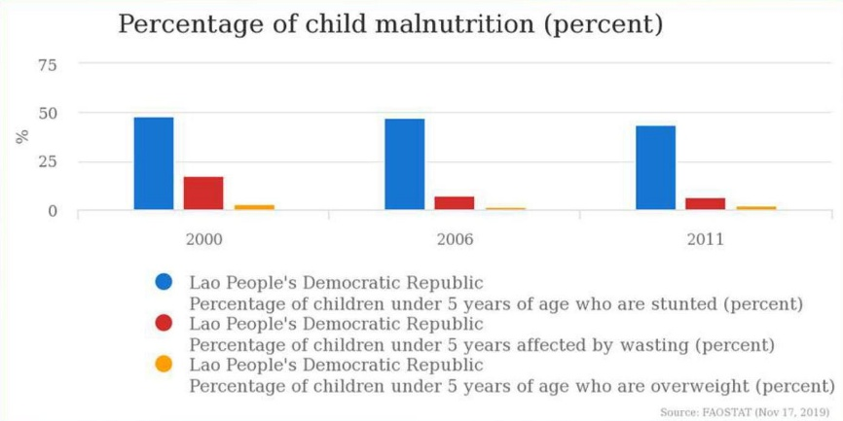
解説
左が日本、右がラオス。５歳未満の栄養不良などを示すグラス。青が発育不良、オレンジは肥満を示す。
ラオスでも少しずつ改善傾向にはある。
（データは「国連食糧農業機関」ホームページより抜粋）

Slide 45
解説
ラオスの労働人口の７割は農業に
従事しているが、耕地は国土の３割程。
稲作が中心だが、肥料・農薬を使わず天水に依存するため洪水や干ばつの影響が大きく、慢性的な食糧不足となっている。

Slide 46
サービス問題
正解したら３ポイント
外交関係樹立から
70周年の節目になる２０２５年１月。
石破総理大臣はラオスのソンサイ首相とどこで会談を行ったか。
ABC QUIZ
第１４問
A. 京都
B. 北海道
C. 官邸（東京）
D. 沖縄

Slide 47
解説
石破総理大臣は、官邸で日本を訪れたラオスのソンサイ首相と会談しました。
両首脳は日本とラオスの外交関係樹立から70年となるのにあわせ、今後、より一層関係を強化することを確認しました。
日本からラオスへの直行便が飛ぶ日も近いかもしれません。

Slide 49
THE END
www.e-kyozai.com

